Slide 1

Sillamäe Lastekaitse Ühing
Missioon: kaitsta laste õigusi ja võimestada noori.
Visioon: õiglane ja teineteisega arvestav ühiskond, kus nii lapsi kui noori koheldakse kui täisväärtuslikke inimesi.
.

Slide 2
KOOLITUSTÖÖ
LAI TEEMAVALIK
ASUKOHAD
Lapste õigused;
Kriisist väljapääs;
Eestkoste;
Kodanikuharidus;
Pere vägivald;
Kiusamine koolis;
Vabatahtlik tegevus;
Lõimumine;
Tööelu ja Haridus;
Keskonnakaitse;
Rahvusvaheline koostöö ;
Ja muu...
KOOLIDES
NOORTE-KESKUSTES
ÜLIKOOLIDES
KOHALIKES OMAVALITSUSTES
MTÜdes + ÄRI firmades
VÄLISMAAL
JA MUJAL

Slide 3
KAASAMINE
KAASAMISE EDENDAMINE
Meetodite väljatöötamine tuleviku efektiivsemaks kaasamiseks ja koostööks.
ERINEVATE ÜHISKONNA-GRUPPIDE KAASAMINE OMA TEGEVUSTESSE
Noored
Lapsed ja Pered
Vähemkindlustatud
Jt.

Slide 4
VÕRGUSTIKUTÖÖ
KOHALIK TASAND
RAHVUSVAHELINE TASAND
Ministeeriumid
Kohaliku omavalitsuse üksused (Ida-Virumaal ja mujal)
MTÜd – riiklikud ja kohalikud
Koolivõrgustik
Ülikoolidevõrgustik
Äri partnerid
ÜRO (ECOSOC)
Euroopa Nõukogu
Euroopa Komisjon
Rahvusvahelised Võrgustikud ja NGO
jm

Slide 5
Liikmelisus Organisatsioonides/Komisjonides
Kohalik
Rahvusvaheline
Ida-Virumaa Kodanikuühiskonna Võrgustik
Lastekaitse Liit
Arengukoostöö Ümarlaua liige.
Eesti Mittetulundusühingute ja Sihtasutuste Liidu liige
Vabariigi Valitsuse ja kodanikühenduste vaheline ühiskomisjon (EKAK)
Euroopa vaesusevastaste organisatsioonide (EAPN) võrgustiku liige - Eesti esindus
Anna Lindh Foundation Eesti
Konsultatiivne staatus ÜRO Majandus- ja Sotsiaalnõukogu juures (UN ECOSOC)
Peace Child International
Anna Lindh Foundation Network
European Anti Poverty Network
Water and Youth International Network
Baltic Sea NGO network
CIVICUS

Slide 6
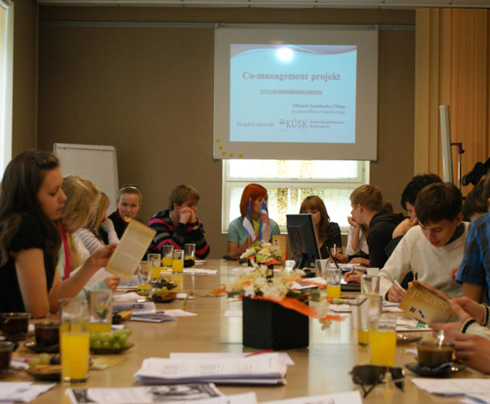
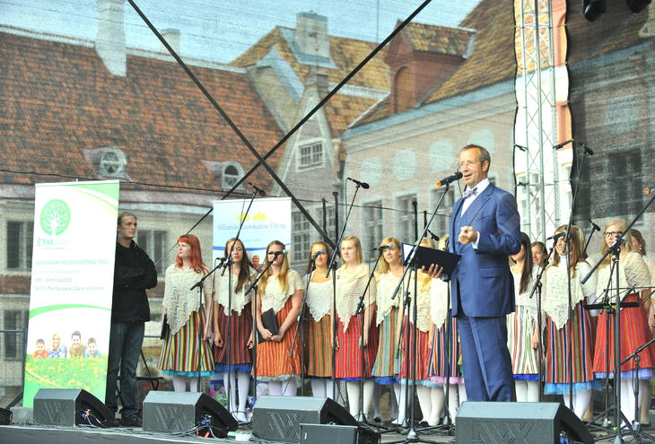
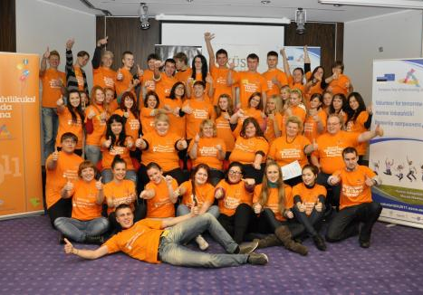



VIIMASED PROJEKTID 2011
Teemad: Roheline majandus, jätkusuutlik areng, vabatahtlik töö, noorsootöö jt.
Vaata rohkem veebilehel:
www.eym2011.eu
www.vabatahtlik2011.sscw.ee
www.co-management.sscw.ee

Slide 7

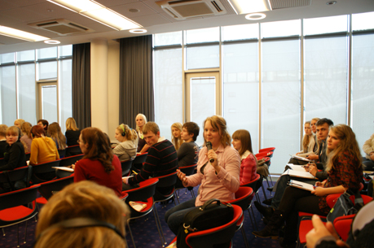
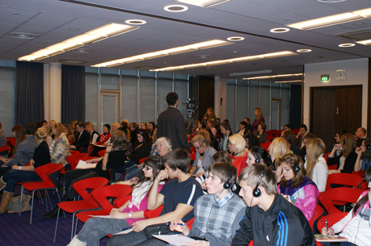

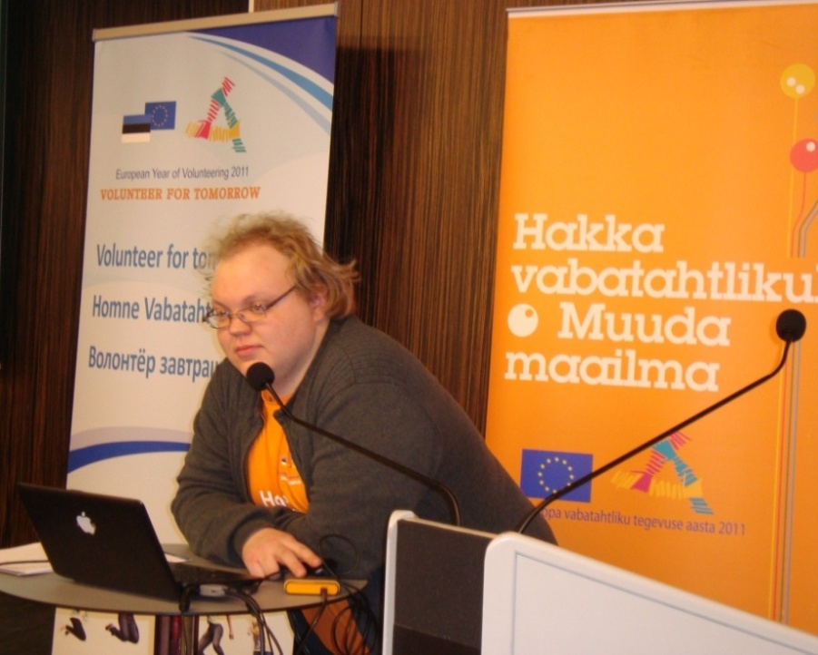
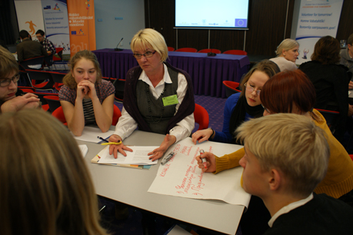
Vabatahtliku alased konverenstid
VIIMASED PROJEKTID 2011

Slide 8
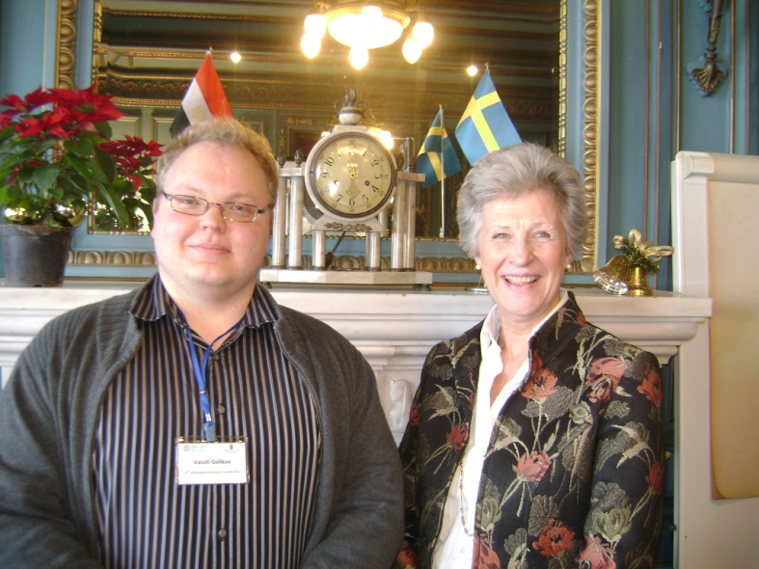
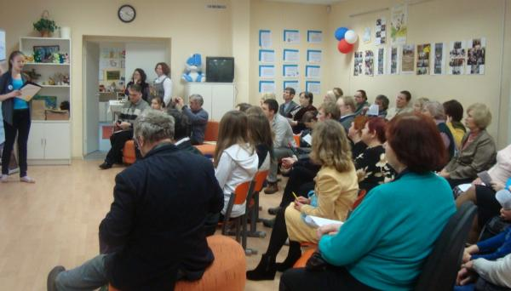
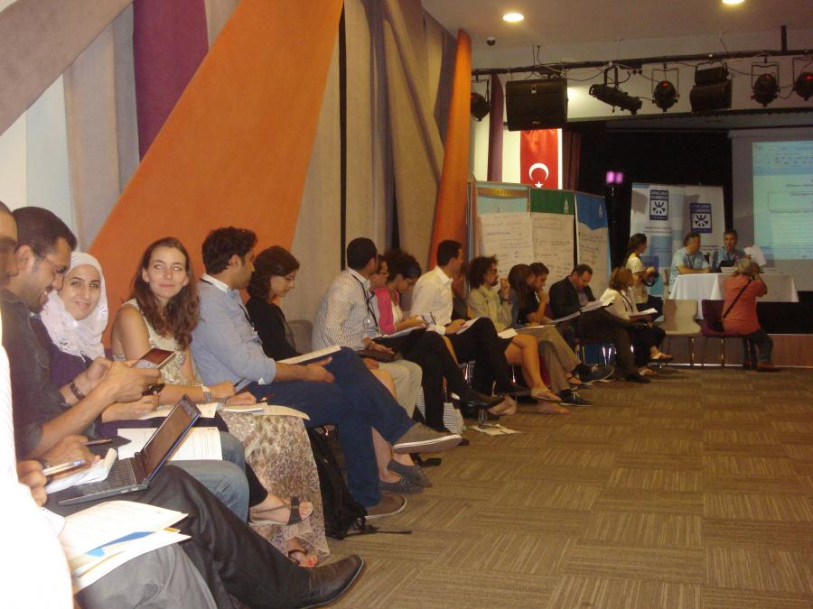
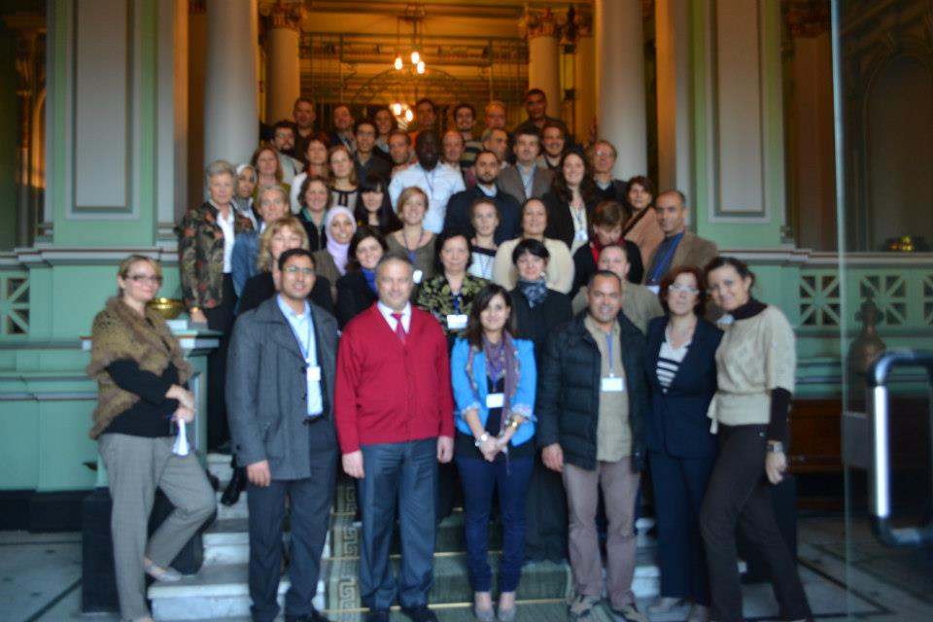
VIIMASED PROJEKTID 2012
Sillamäe Vabatahtlike Klubi avamine
8. Detsember 2012, Sillamäe
II Alexandria Hariduskonventsioon, Detsemberis 2012 (Aleksandria, Egiptus)
II Anna Lindh Foorumi ettevalmistamine Juunis 2012 (Istanbul, Türgi)

Slide 9
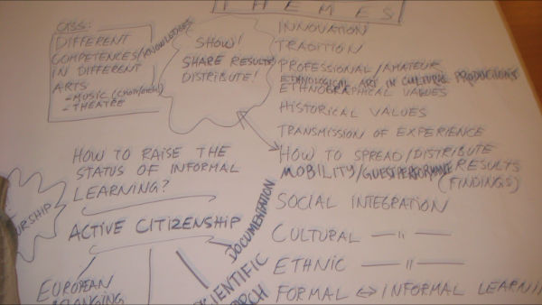
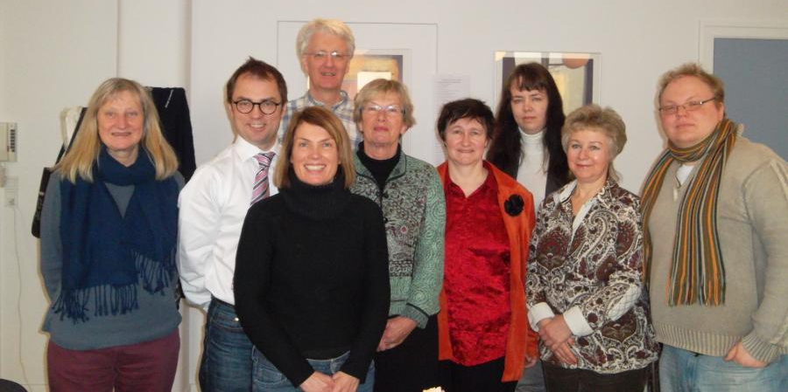
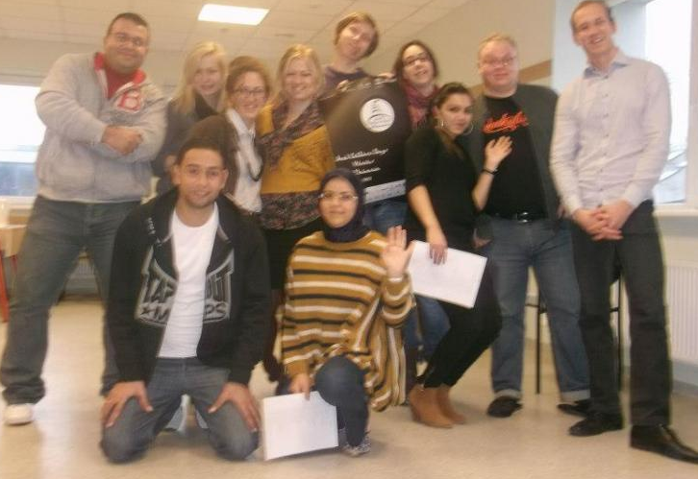
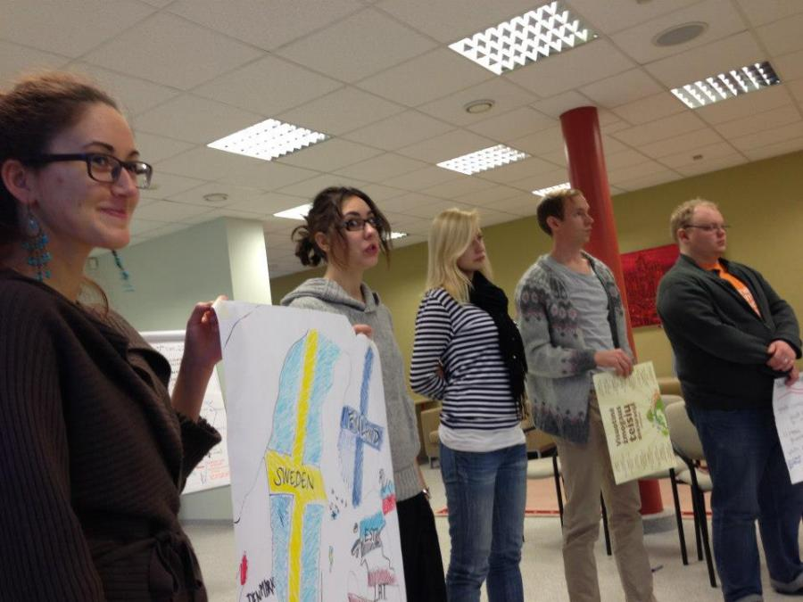
VIIMASED PROJEKTID 2012-2013
Põhjamaade + Balti MTÜde koostöö kohtumine "Not just for fun but also for learning” Kopenhaagen, Taani
Läänemere ja Arab riikide noorte vaheline koostöö kohtumine. Vilnius, Leedu

Slide 10
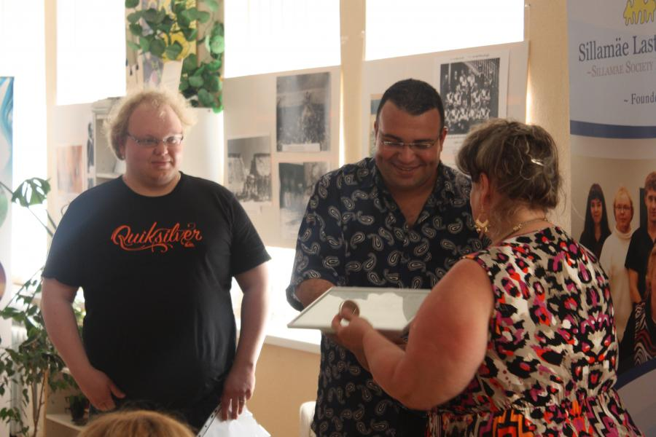
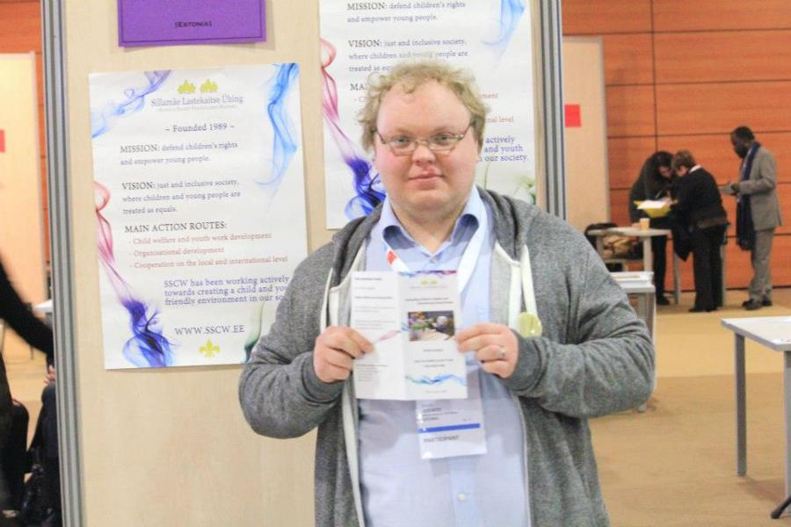
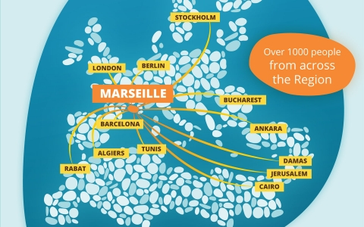
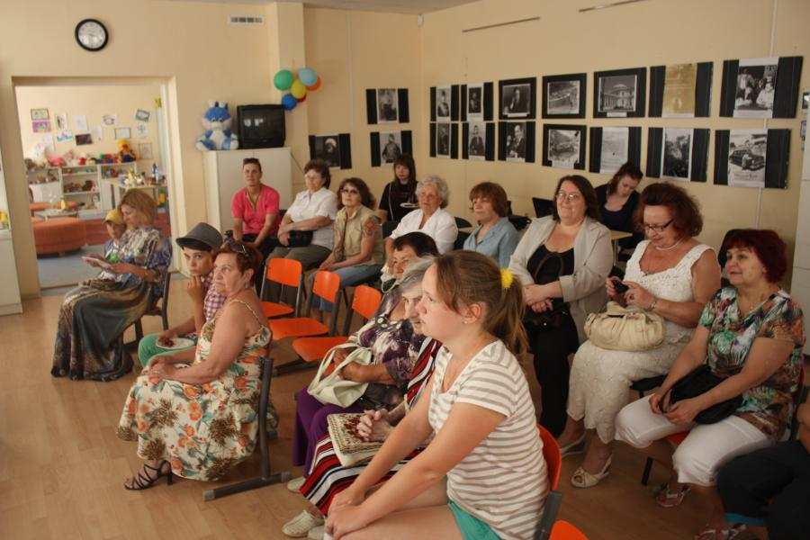

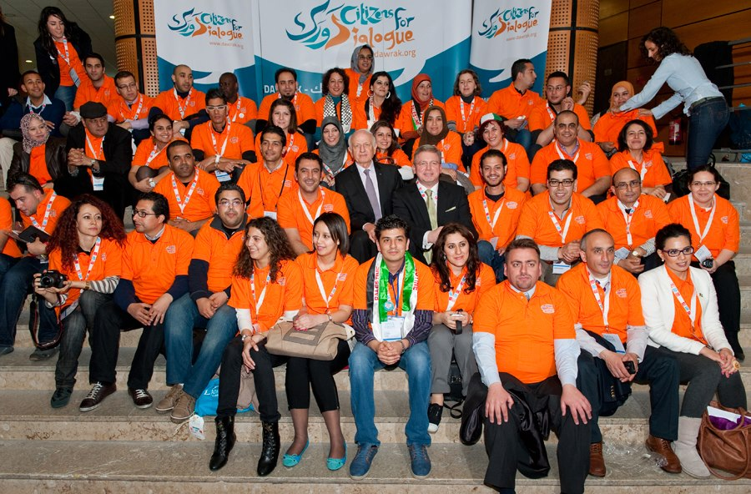
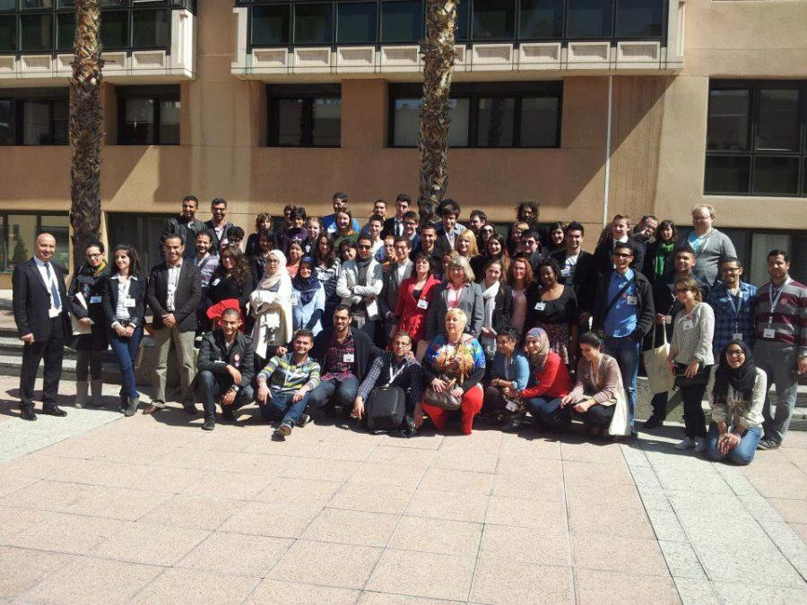
VIIMASED PROJEKTID 2013
Anna Lindh Foorum 2013 (Kultuuride vaheline dialoog), Prantsusmaa, Marseille
SSCW & Alexandria Raamatukogu vahelene kultuurprojekt: Näitus ja seminar "Kaasaegne Egiptus: Avasta 19. ja 20. sajandi Egiptust”

Slide 11
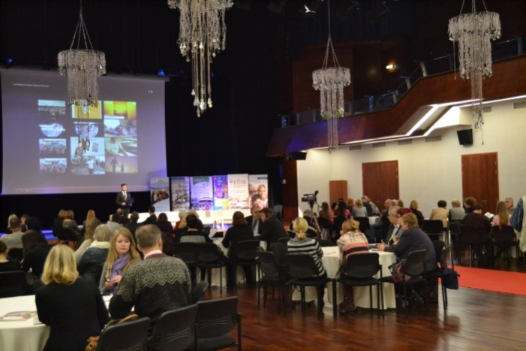
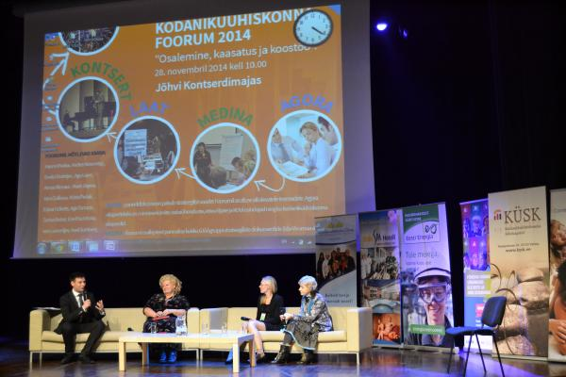
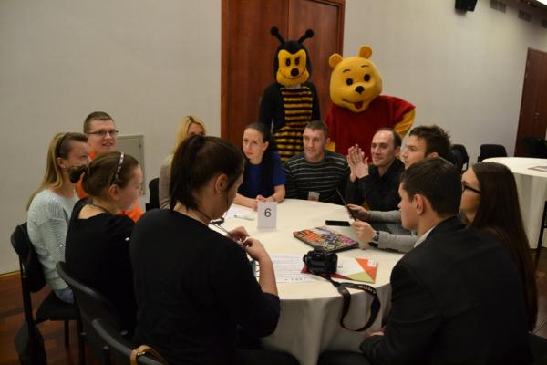
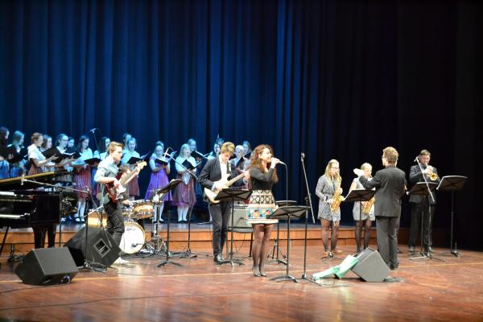
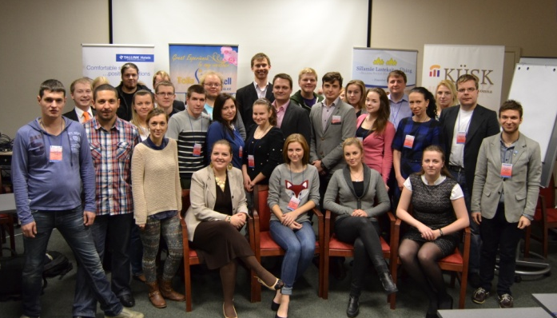
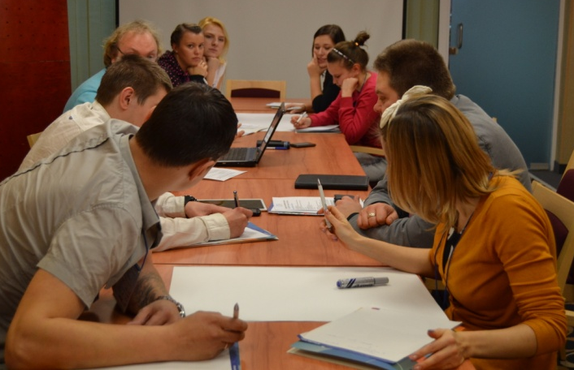

VIIMASED PROJEKTID 2014
Ida-Virumaa Kodanikuühiskonna Foorum 2014 & Läänemeere Noorte Kohtumine foorumi raames (Rootsi, Soome, Venemaa, Eesti ja Läti noored)
Notes:
2014 aastal on toimunud kaks EKAKi koosolekut, mille raames SLÜ on seisnud venekeelsete vabaühenduste huvide eest, osalenud kodanikuühiskonna uue arengustrateegia valmimisprotsessis, KÜSKi nõukogu valimisel ja muudes EKAKi komisjoni küsimustes. Sillamäe Lastekaitse Ühing aktiivselt teeb Ida-Virumaa vabaühenduste eestkoste tööd.

Slide 12
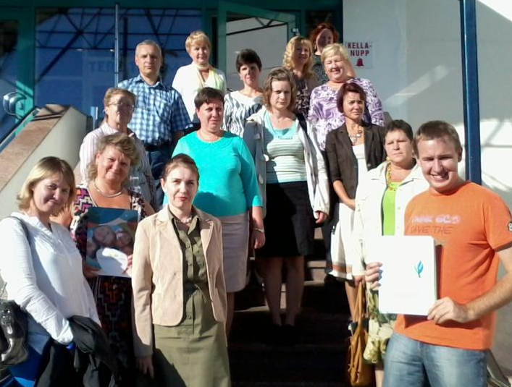
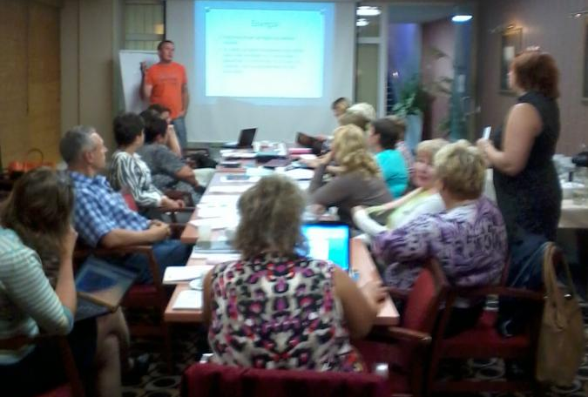
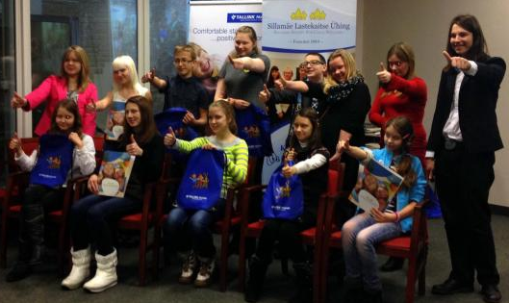
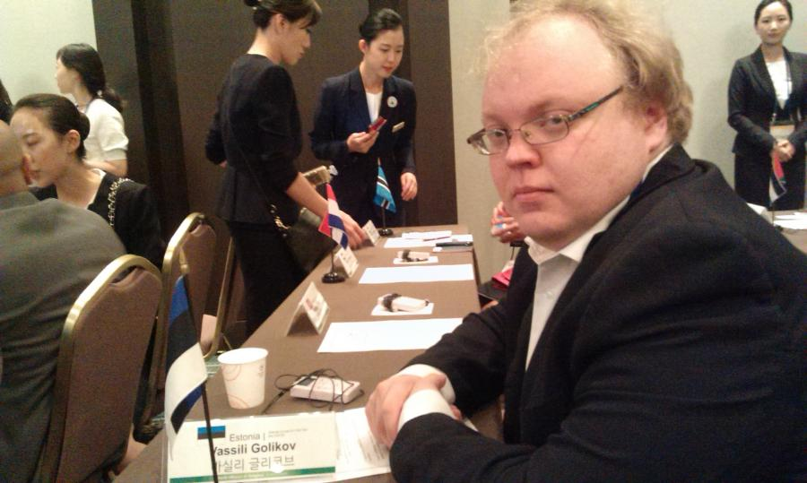
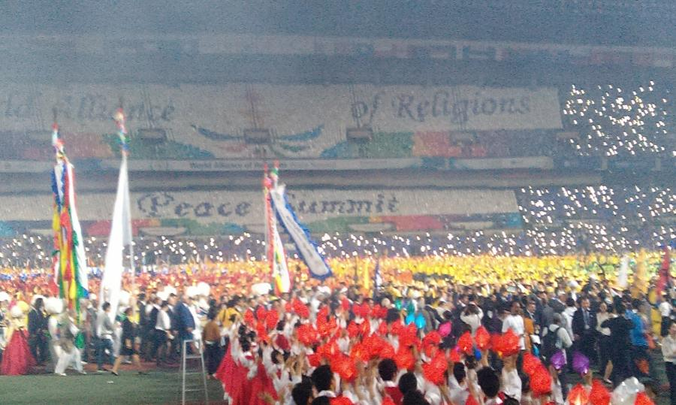
VIIMASED PROJEKTID 2014
Programm “Säästlikkus kui elustiil” Ida-Virus 2013-2014 a.
Rahu Summit 2014, Lõuna Koreas

Slide 13
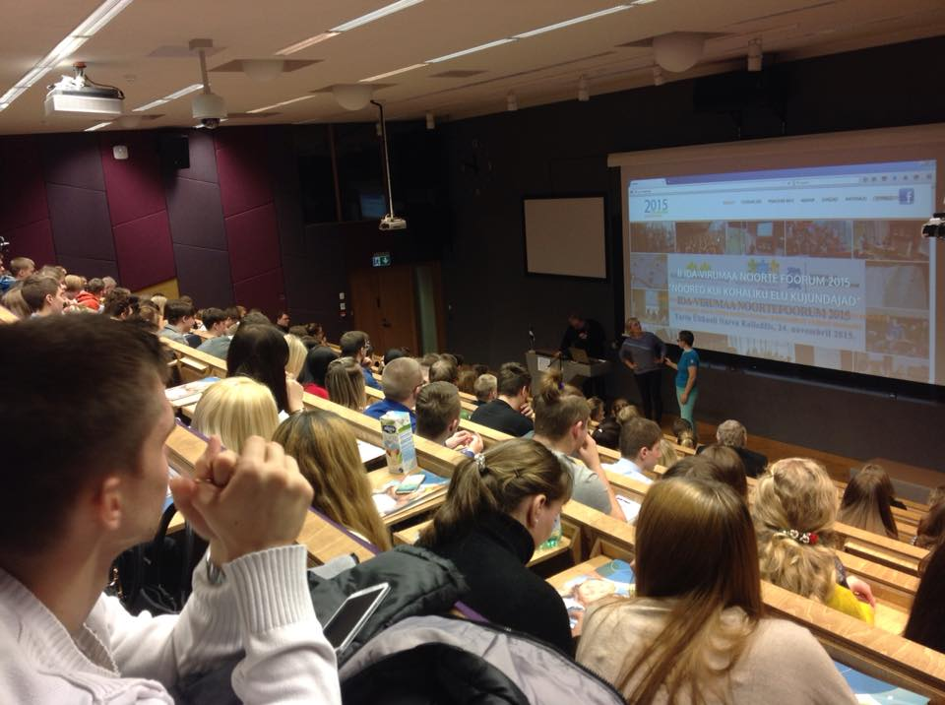
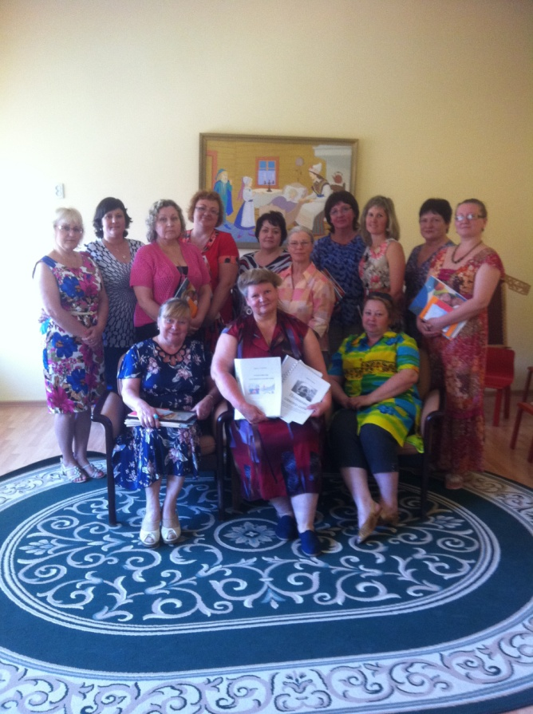
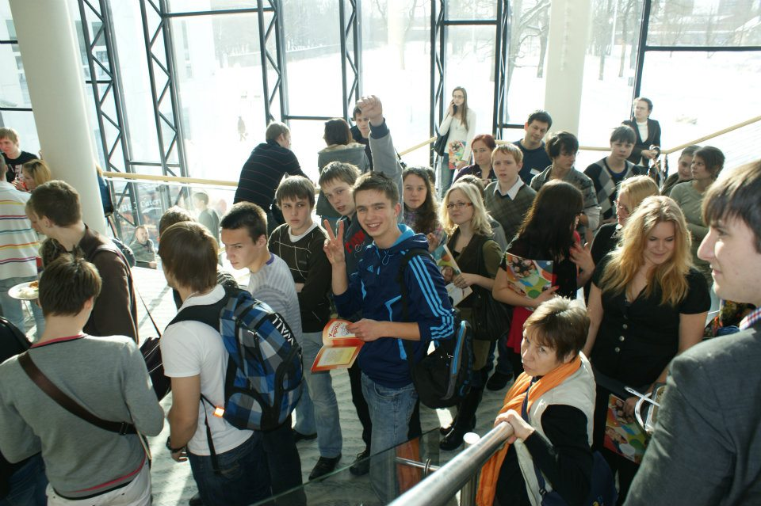
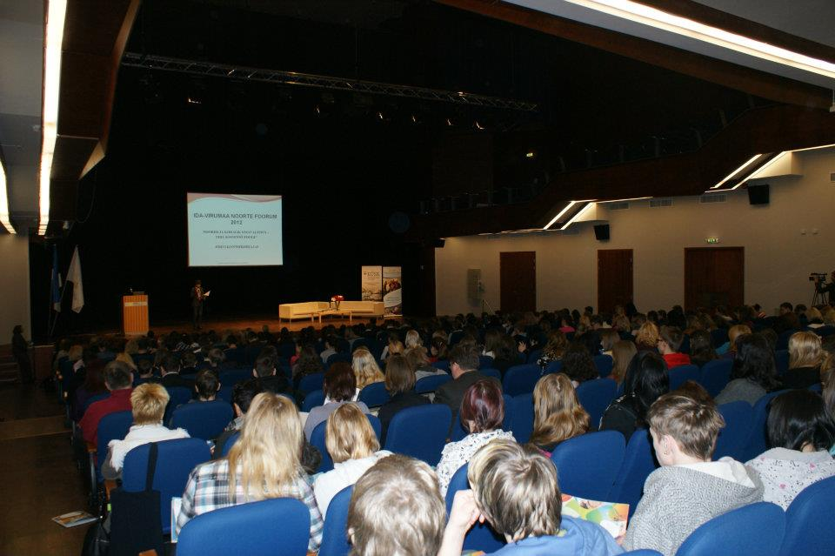
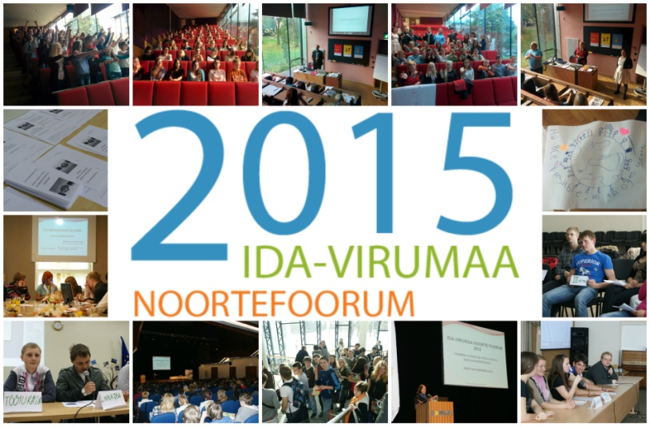
ПРИМЕРЫ ПРОЕКТОВ 2015
“Kasvame koos - Jalutuskäik õiguste ja kohustuste maal koos vanaemaga”.
Ida-Virumaa Noortefoorumid

Slide 14
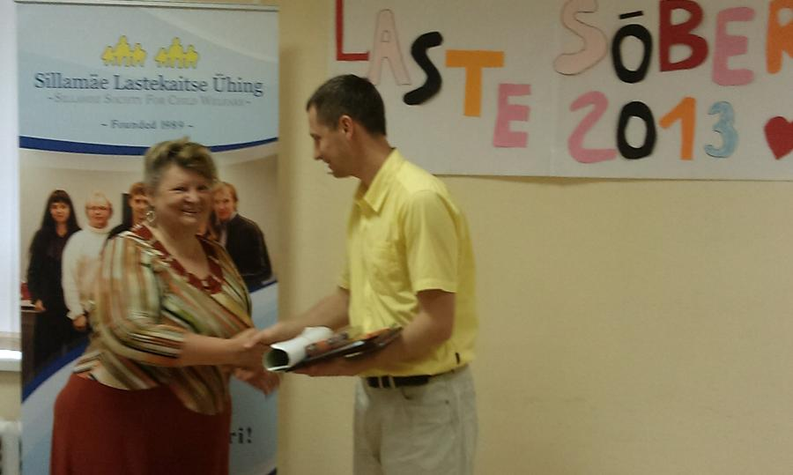

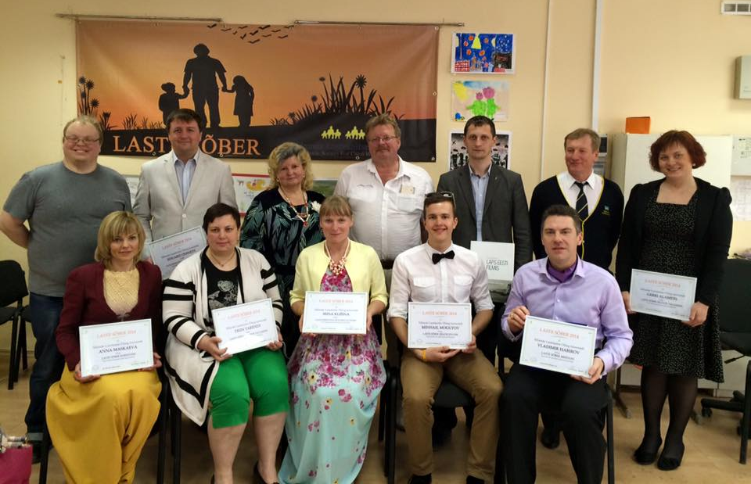
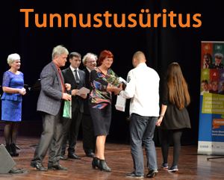

TUNNUSTUS JA SSCW FOND
Iga-aastane tunnustusauhind “Laste Sõber”
Ida-Virumaa Kodanikuühikonna tunnustusüritus
Tunnustamine “Noor sädemeke”
Ida-Virumaa Laste ja Noorte abifond www.foundation.sscw.ee

Slide 15
ORGANISATSIOONI ARENDAMINE
Meeskondlike ja individuaalsete kompetentsuste arendamiseks, mida saaks kasutada organisatsiooni tegevuse tõhustamiseks, osales Sillamäe Lastekaitse Ühing erinevatel koolitustel nii kohalikul kui rahvusvahelisel tasandil.
Projekti meeskond on ka igakuuliselt kirjutanud projekte kohalikesse ja rahvusvahelistesse taotlusprogrammidesse. Meeskonnnal on suur kompentensus erinevatel teemadel. Organisatsioon osaleb järgmistest taotlusprogrammides nagu Euroopa Komisjoni programmid, Nordic Council, HMN, KIK, KÜSK, MISA ja mitmed teised.
Organisatsioni arendamiseks juhatus lähtub kinnitatud arengukavast 2014-2017 ja programmidest. Lisaks neile lisandub iga aastane organisatsiooni tegevuskava.

Slide 16






























KOOSTÖÖ

Slide 17
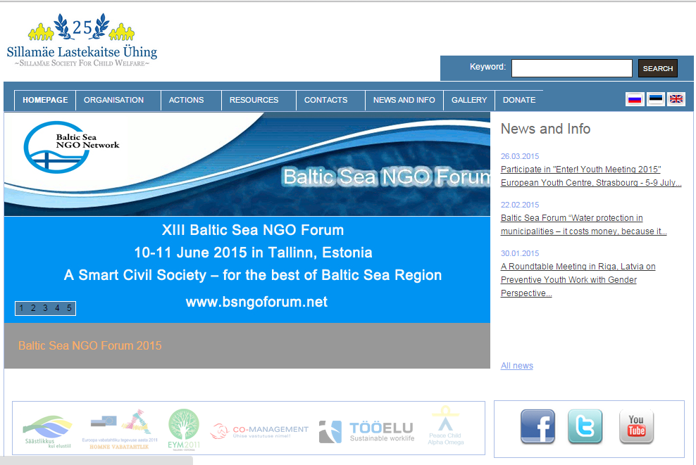
INFOLEVITUS - Kompaktne ja arusaadav
Pea veebiportaal: www.sscw.ee
Ida-Virumaa Kodanikuüshikonna Foorum www.foorum2014.sscw.ee
Projekt “Säästlikkus kui elustiil” www.sustainable.sscw.ee
Projekt “Co-management” http://co-management.sscw.ee
Projekt “Jätkusuutlik tööelu” http://tooelu.sscw.ee
Euroopa Noorte Kohtumine 2011: Jätkusuutlik Areng ww.eym2011.eu
Projekt „Homne Vabatahtlik“ http://vabatahtlik2011.sscw.ee/?lang=en
EESTI
VENE
INGLISE
KEELED
LEVITUS JÄRGMISTE KANALITE KAUDU:
ELEKTROONILISED, UUDISKIRI, TRÜKIMEEDIA,
PARTNERITE KONTAKTVÕRGUSTIKUD JA SOTSIAALMEEDIA

Slide 18


OLEME VALMIS KOOSTÖÖKS!
MTÜ Sillamäe Lastekaitse Ühing
Viru 22a-11, Sillamäe 40232
Ida-Virumaa, Eesti
Fax: +372 6250059
Tel: +372 55602993, 53417810
E-mail: info@sscw.ee
Web: www.sscw.ee

Slide 19
Teadlik ja Salliv noor kodanik
Sillamäe Lastekaitse Ühing
26.09.2015

Slide 20
Projekti eesmärk
Projekti eesmärgiks on tutvustada noortele nende võimalusi nii oma kogukonna kui ka kogu riigi tegevuses kaasarääkimises ning õpetada ja julgustada noori oma ideid täiustama ja ellu viima.
Arutleda koos kriitiliselt teemal Eesti kodanikuks olemine ja leida potentsiaalselt efektiivseid väljundeid aktiivseks kodanikuks olemisel. Propageerida avatumat suhtumist multikultuursesse ühiskonda noorte ja vanemate seas, teadvustada erinevaid olemasolevaid probleeme ning otsida neile lahendusi. Ning ühe olulise eesmärgina edendada ühiskonnas nn peer-to-peer hariduse osakaalu ja tähtsust.
Eesmärgiks on luua ja haarata noorte nägemus kodakondsusest kui mõistest ja institutsioonist ning efektiivsest multikultuursest ühiskonnast, mis Eesti paratamatult on.

Slide 21
Tegevused
Essee ja fotokonkurss kuhu on oodatud osalema erinevas vanuseklassis noored. (September - November)
Raamatu (kogumiku) valmistamine ja avaldamine „Tolerantne ja teadlik noor“, tolerantsust ja kodakondsust käsitleval teemal. (September - November)
1 Seminar: Narvas (25. Septembril 2015)
Noortefoorum korraldamine koostöös koolide ja noorteorganisatsioonidega ning koostöö partneritega (TÜNK, Noorekeskused, Rajaleidja, Kultuuriministeerium, erinevad eksperdid) -24.11.2015 Narva Kolledžis)

Slide 22
Esseekonkursi tingimused:
Essee esitada trükitult; (Teemal: kultuuridevaheline dialoog ja kodanikuaktiivsus minu kogukonnas)
Essee pikkus võib olla 2-3 A4 lehekülge;
Essee võib esitada nii eesti kui vene keeles;
Essee võib esitada elektroonselt meili teel või paberkandjal aadressile Infokeskus „Märka last!“ Viru 39a, Sillamäe, 40233 märksõnaga „Teadlik ja salliv noor kodanik “;
Essee esitamisel lisada vanus, autori nimi ja kontaktandmed;

Slide 23
Fotokonkursi tingimused:
Üks osaleja võib osaleda kuni 3 fotoga;
Konkursile võib esitada mustvalgeid või värvifotosid, mis ei ole eelnevalt auhinnatud või äramärgitud teistel fotokonkurssidel;
Digitaalne töötlus on lubatud ainult piltide lõikamiseks, suuruse muutmiseks ja vähesel määral heleduse/tumeduse ja kontrastsuse parandamiseks;
Fotod tuleb esitada JPG/JPEG formaadis, faili suurus ei tohi ületada 3 MB ja pikem külg kuni 3500 pikslit;
Pildifail nimetada järgmiselt: pealkiri, autori nimi;
Foto juurde lisada lühikirjeldus mida soovitakse fotoga öelda, kus on pildistatud, autori nimi, vanus ja kontaktandmed;
Nõuetele mittevastavaid fotosid žürii ei hinda!
Fotode saatmisega kinnitab võistleja, et tema poolt esitatav foto kuulub talle. Sillamäe Lastekaitse Ühing ei võta vastutust lisatud fotode autorluse ja teiste andmete õigsuse eest;
Oma osalemisega annab konkursist osavõtja Sillamäe Lastekaitse Ühingule täieliku õiguse kõiki konkursile esitatud fotosid Sillamäe Lastekaitse Ühingu töös edaspidi kasutada, viidates töö autorile;

Slide 24
Võistlustööde esitamine:
Võistlustööde esitamise tähtaeg on 13. november 2015 kl 16:00
Fotod ja esseed esitada meiliaadressile konkurss@sscw.ee. Essee võib esitada ka paberkandjal aadressile Infokeskus „Märka last!“ Viru 39a, Sillamäe, 40233 märksõnaga „Teadlik ja salliv noor kodanik “
Mitte unustada lisamast oma nime, vanust ja kontaktandmeid;

Slide 25
Teised küsimused...
Auhinnad: Konkursi žürii selgitab välja kolm parimat esseed ja kolm parimat fotod.
  I koht Rootsi kruiis + meened
  II koht Tallink SPA kinkekaart + meened
  III Raamatu preemia + meened
Žüriil on õigus välja anda ka eripreemiaid. Iga osaleja saab tunnistuse. Konkursile saabunud parimad fotod ja esseed leiavad ka kajastust projekti lõpufaasis avaldatavas kogumikus "Tolerantne ja teadlik noor".
Tunnustamist toetavad: Haridus- ja Teadusministeerium ja Integratsiooni ja Migratsiooni Sihtasutus Meie Inimese, Tallink Grupp ja Tartu Ülikooli Narva kolledž.
Lisainfo: Vassili Golikov, projektijuht e-post: vassili@sscw.ee,
tel. 55602993

Slide 26
SEMINARI PÄEVAKAVA
12.30 - 13.00 - Saabumine ja registreerimine
13.00 - 14.00 - Projekti tutvustamine ja peateemaga tutvumine "Tolerantsuse ja kultuuridevaheline dialoogi ülevaade." - Irina Golikova, Tallinna Ülikooli doktorant
14.00 - 14.30 - Uue seadusega tutvumine "Eesti Vabariigi põhiseaduse muutmise seadus kohaliku omavalitsuse volikogu valimistel valimisea langetamiseks“ - Edgar Iljin, Peace Child Estonia.
14.30 - 15.00 Noorte ettevõtlikkus ja nende võimalused ärimaailmas, Stanislav Pirk, IVEK ettevõtluskonsultant
15.00 -15.30 Lõuna
15.30 - 17.00 Grupitöö "Noored poliitikas" + Simulatsiooni mäng "Noored poliitikas"
17.00 - 17.20 Noorte arenguvõimalused Ida-Virus "Parimat praktikat Tartu Ülikooli Narva Kolledži näitel" - Maria Žuravljova, Tartu Ülikooli Narva Kolledž.
17.20 - 17.30 Kokkuvõtted ja tagasiside.

